Slide 1
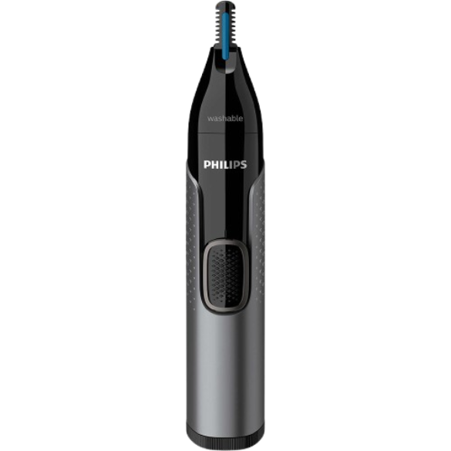


An Toàn Lao Động Trong Sản Xuất Máy Tỉa Lông Mũi
Bài giảng này cung cấp thông tin về an toàn lao động trong ngành sản xuất máy tỉa lông mũi, bao gồm các nguy cơ tiềm ẩn, biện pháp phòng ngừa và xử lý tình huống khẩn cấp.
Bản quyền thuộc An Toàn Nam Việt

Slide 2

Tình hình tai nạn lao động 6 tháng
đầu năm 2024
Số vụ tai nạn
Số người bị nạn
Số người chết
3.201 vụ, giảm 7,09% so với cùng kỳ năm 2023.
3.065 người, giảm 6,04% so với cùng kỳ năm 2023.
346 người, giảm 1,98% so với cùng kỳ năm 2023.

Slide 3





Một số vụ tai nạn lao động
Chấn thương từ thiết bị: Các máy móc, như lưỡi cắt của máy tỉa, có thể gây chấn thương nghiêm trọng nếu không được bảo trì đúng cách hoặc người lao động không tuân thủ quy trình an toàn.
Tai nạn do tiếp xúc với chất độc hại: Trong quá trình sản xuất, các chất hóa học hoặc bụi có thể gây nguy hiểm cho sức khỏe nếu không được kiểm soát và xử lý đúng cách.
Tai nạn do sự cố điện: Các hệ thống điện không được bảo trì đúng cách có thể dẫn đến chập điện, sốc điện hoặc cháy nổ.
Tình trạng trơn trượt: Các khu vực sản xuất có thể bị trơn trượt do rò rỉ chất lỏng hoặc bụi, dẫn đến các tai nạn té ngã.

Slide 4

Các công đoạn sản xuất trong nhà máy
1
Gia công cơ khí
Việc cắt và dập là hai bước quan trọng để tạo ra các hình dạng chính xác cho từng bộ phận của máy tỉa lông mũi. Sử dụng máy cắt CNC,
các linh kiện được cắt với độ chính xác cao, giúp tạo ra các phần như lưỡi cắt và trục theo kích thước yêu cầu. Máy dập hỗ trợ tạo các
hình dạng đặc biệt và đường nét phức tạp trên các bộ phận kim loại. Sau khi hoàn tất quá trình cắt và dập, các bộ phận cần được mài
và tiện để đạt được độ chính xác và bề mặt hoàn thiện.
2
Gia công nhựa
Bao gồm hai công đoạn chính: khuôn đúc và xử lý bề mặt. Trong công đoạn khuôn đúc, nhựa được làm nóng để trở thành dạng lỏng,
sau đó đổ vào các khuôn đã được thiết kế sẵn để tạo ra các phần như tay cầm và thân máy. Xử lý bề mặt có thể bao gồm việc mài,
đánh bóng và phủ lớp bảo vệ để cải thiện chất lượng và tính thẩm mỹ của sản phẩm.
3
Lắp ráp cơ khí
Các bộ phận cơ khí như lưỡi cắt, trục và cơ cấu truyền động được kết hợp theo trình tự thiết kế chính xác
4
Gắn linh kiện điện tử
Các linh kiện được đặt vào các vị trí đã được xác định trước trên PCB. Cần kiểm tra các chân linh kiện và đảm bảo rằng chúng đúng vị trí
và tiếp xúc chính xác với các điểm kết nối.
Sau đó, các linh kiện được hàn vào bảng mạch bằng cách sử dụng công nghệ hàn thủ công hoặc hàn tự động, tùy thuộc vào quy mô sản xuất.

Slide 5

Nguyên nhân dẫn đến tai nạn khi sản xuất
1
Thiếu thiết bị bảo hộ
2
Hư hỏng thiết bị
3
Thiếu đào tạo
Công nhân không sử dụng thiết bị
bảo hộ cá nhân đúng cách.
Máy móc bị hỏng hoặc không được
bảo trì định kỳ.
Công nhân chưa được đào tạo đầy đủ về
quy trình làm việc an toàn.
4
Không tuân thủ quy trình
5
Môi trường không đảm bảo
6
Bệnh nghề nghiệp
Công nhân không được đào tạo
đầy đủ về các quy trình an toàn.
Ánh sáng, thông gió, mặt sàn ẩm ướt, …
đều có thể là nguyên nhân
Giữ nguyên một tư thế trong thời gian dài
hay tiếp xúc với hóa chất, bụi

Slide 6




Quy định chung
Huấn luyện ATLD
Bảo trì thiết bị
Tổ chức các khóa huấn luyện an toàn lao động
định kỳ cho công nhân.
Thường xuyên kiểm tra và bảo dưỡng
máy móc, thiết bị sản xuất.
Thiết bị bảo hộ
Môi trường
Cung cấp và đảm bảo sử dụng đúng
các thiết bị bảo hộ cá nhân.
Duy trì không gian làm việc sạch sẽ,
thoáng mát và đủ ánh sáng.

Slide 7

Xử lý tình huống khẩn cấp
1
Dừng máy
Ngay lập tức dừng hoạt động của máy móc khi xảy ra tai nạn.
2
Sơ cứu
Thực hiện sơ cứu ban đầu cho người bị nạn nếu cần thiết.
3
Gọi cấp cứu
Liên hệ dịch vụ y tế khẩn cấp nếu tình trạng nghiêm trọng.
4
Báo cáo
Thông báo cho quản lý và lập báo cáo chi tiết về sự cố.

Slide 8
Tài liệu tham khảo
Bài kiểm tra ATLD nhóm 3
Trắc nghiệm an toàn lao động nhóm 3
Bảng báo giá huấn luyện ATLD
Xem chi tiết
Tải về tài liệu (download)
Download tài liệu huấn luyện an toàn lao động sản xuất máy tỉa lông mũi

